Slide 1
Marcell Jacobs
De Renzo

Slide 2
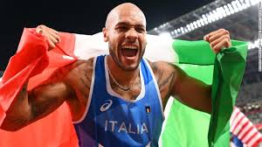
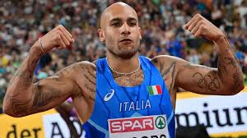
Qui est Marcell Jacobs?
Lamont Marcell Jacobs Jr est né le 26 septembre 1994 à El Paso, aux États-Unis. Il est un jeune sprinteur italo-américain.
Abandonné par son père texan à 18 mois, il reste avec sa mère italienne, bien qu’ayant grandi aux Etats Unis, il se proclame 100% italien.
En 2015, il arrive à Gorizia pour s’entrainer avec Paulo Camossi.

Slide 3
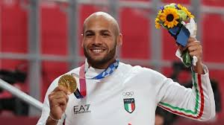
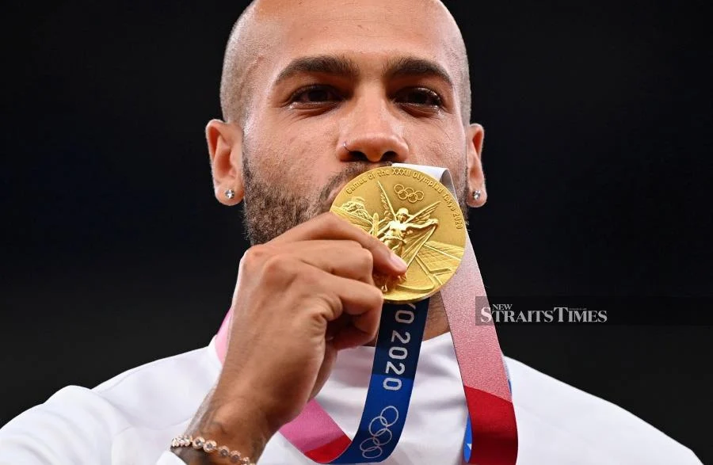
Qu'est-qu’il réussi?
Marcell devient champion olympique du 100 m et crée un nouveau record de 9s et 80ms, le 1er août 2020 à Tokyo.
Cinq jours plus tard il gagne avec l’équipe d’Italie le relais de 4 100m et ils établissent un nouveau record.
Sur 60m, il devient champion d’Europe en 2021 à Torun, vice champion d’Europe en 2023 à Istambul et champion du monde en 2022 à Belgrade où il bat un nouveau record d’Europe en 6s et 48ms.
Il est également champion d'Europe en plein air du 100 m en 2022 à Munich en 9 s 95ms.

Slide 4
FIN Renzo Giuliotto

